Slide 1



Протеиновые батончики нового поколения
Дорофеева Дарина Борисовна
Захарова Екатерина Сергеевна
Сагакянц Надежда Александровна
Типец Виктория Павловна
Фрик Диана Ивановна

Slide 2
Описание стартап-проекта
Название стартап-проекта | Протеиновые батончики нового поколения
Технологическое направление | Нано-, Био-, информационные, когнитивные технологии
Описание стартап-проекта | Создание протеинового батончика из зеленой гречки
2

Slide 3
Целевая аудитория
Клиент - В2C:
Для работающей категории граждан от 20 до 60 лет, проживающих в городе Ростове-на-Дону и Ростовской области, увлекающиеся спортом и следящие за своим здоровьем, люди, увлеченные своей работой и учебой, которые не успевают полноценно питаться. Средний доход от 40 тысяч рублей в месяц
Клиенты - В2B:
Розничные магазины, ориентирующиеся на здоровое и спортивное питание.
С оборотом от 15 млн. рублей/год
Спортивные залы и фитнес-клубы
С оборотом от 20 млн рублей/год
3

Slide 4

Существующие проблемы потребителей, которые будут решены
Проблема: Люди, строго следящие за своим питанием по разным причинам, прибегают к употреблению протеиновых батончиков как здорового перекуса. Многие батончики содержат следы пшеничной муки, а также сахара или вредных сахарозаменителей, обладают крайне высокой калорийностью, или невкусные.
                Решение: Создание компактного протеинового батончика , содержащего в себе максимум пользы для организма для быстрого получения энергии. Но самое главное — это состав, который способствует быстрому утолению голода и даже эффективному восстановлению поврежденных мышечных волокон.
                Ценностное предложение: Наши протеиновые батончики из зеленой гречки представляет собой идеальное сочетание натуральных, богатых витаминами и питательными веществами ингредиентов. Мы стремимся предложить потребителям доступный, недорогой, но качественный и вкусный перекус.
4

Slide 5
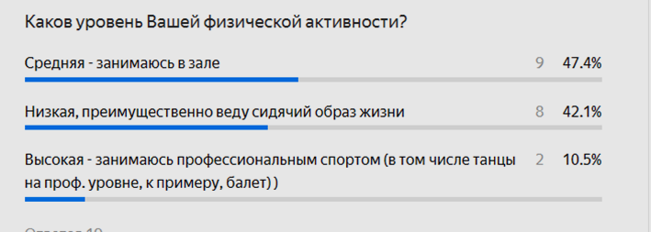
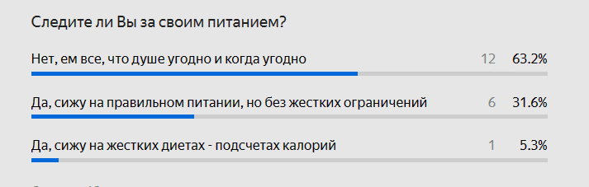
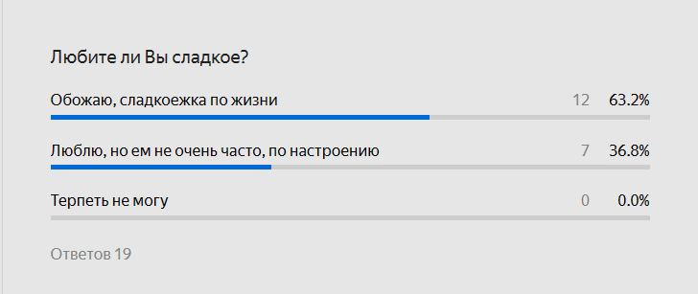
Проблемное интервью
Благодаря проблемному интервью мы поняли, что большинство наших будущих покупателей в основном имеют средний уровень физической активности, не особо следят за питанием и обожают сладкое
5

Slide 6
Конкуренты
Конкуренты | Преимущества |  | Недостатки |  | Ответ
 | Преимущество | Важность для потребителя | Недостаток | Важность для потребителя
Chikalab | Качественное сырье Большое разнообразие вкусов Узнаваемый бренд Отсутствие сахара Выглядят как обычный сладкий батончик по типу Snikers | Полезная сладость, которую можно взять с собой | Высокая цена В некоторых магазинах идет наценка Некоторые вкусы слишком приторные Не везде можно приобрести | Частое приобретение несет большой ущерб кошельку. Не всем нравится вкус | Низкая цена, но качество сырья при этом не страдает
Bombbar | Отсутствие сахара Небольшая калорийность Быстрое насыщение Качественное сырье Узнаваемый бренд Почти везде можно приобрести | Полезная сладость, которую можно взять с собой. Также подходит для спортсменов | Высокая цена В некоторых магазинах идет наценка Есть привкус протеина Вкусов мало, почти все слишком приторные | Частое приобретение несет большой ущерб кошельку. Не всем нравится вкус | Низкая цена, но качество сырья при этом не страдает. В меру сладкий и не приторный вкус. Отсутствие привкуса протеина
Protein REX | Отсутствие сахара Небольшая калорийность Быстрое насыщение Качественное сырье Узнаваемый бренд Большое разнообразие разновидностей батончиков и их вкусов В меру сладкие Привкус протеина отсутствует | Полезная сладость, которую можно взять с собой. Также подходит для спортсменов. | Высокая цена Мало где продаются разные виды Ограниченная распространенность | Частое приобретение несет большой ущерб кошельку. Ограниченность распространения некоторых точно не приносит дополнительной прибыли. | Низкая цена, но качество сырья при этом не страдает. Распространены даже в безымянных ларьках
                .
6

Slide 7
Конкуренты
Конкуренты | Преимущества |  | Недостатки |  | Ответ
 | Преимущество | Важность для потребителя | Недостаток | Важность для потребителя
Smart bar | Низкая цена Доступность | Данную фирму батончиков можно увидеть на прилавках абсолютно любого магазина, даже тех, которые позиционируют себя как магазины правильного питания, за низкую цену. | Присутствует сахар Не качественное сырье Слишком калорийные Мало вкусов, все приторные Упаковка пестрая, отталкивающая | Протеиновые батончики рассчитаны на принесение пользы, а не вреда.Использоваться при производстве должно нормальное, качественное сырье.Упаковка должна привлечь потребителя, простой минимализм помог бы им | Качественное сырье Привлекательная и «эстетичная» упаковка Отсутствие сахара Не приторный вкус, в меру сладкий Низкокалорийный продукт
Snaq Fabriq | Низкая цена Разнообразие продуктов и вкусов Отсутствие сахара Низкокалорийные продукты Качественное сырье | Данную фирму батончиков можно увидеть на прилавках абсолютно любого магазина за низкую цену. Достойный конкурент | Слишком приторные Ограниченная распространенность Отталкивающая, слишком «кричащая» упаковка | Не всем нравится вкус. Упаковка должна привлечь потребителя, простой минимализм помог бы им | Не приторный вкус, в меру сладкий Привлекательная и «эстетичная» упаковка
7

Slide 8
Анализ рынка
1.Оценка рынка TAM
Объем рынка спортивного питания в России на 2023 год составляет ~ 19 млрд.
Согласно статье: https://woman.rambler.ru/health/50503856-obem-rossiyskogo-rynka-sportivnogo-pitaniya-sostavit-25-mlrd-rubley-k-2028-godu/?ysclid=lp5ao4qzxa50769443
2.Оценка рынка SAM
Оценка рынка протеиновых батончиков в России (основные производители).
Bombbar – 2 644 066 000 руб.
Protein Rex– 180 037 000 руб.
Smart Bar – 18 446 000 руб.
Chikalab – 489 млн. руб.
Snaq Fabriq-256 млн. руб.
Всего – 3,6 млрд. руб.
3.Оценка рынка SOM
Поскольку на рынке представлено 5 наших основных конкурентов, и мы планируем зайти шестыми, то:
3,6 млрд. / 6 = 600 млн. руб.
                .
8

Slide 9
MVP – протеиновые батончики из гречки
На данный момент нами разработана технологическая карта нашего продукта:
1. Подготовка ингредиентов: Гречневая и овсяная крупа измельчаются в миксере, красную смородину измельчить в миксере и варить после закипания еще 5 минут.
2. Смешивание:
Смешиваем получившуюся смесь из гречки и овсянки, красную смородину, протеиновый порошок и топинамбур в специальной емкости до получения однородной массы.
3. Формовка: Полученная масса идет на формирования нужной формы и размера батончика.
4. Обработка: Сформованные батончики отправляются на обработку в специальный туннель , где они подвергаются термической обработке, чтобы обеспечить правильную консистенцию и длительный срок годности.
5. Охлаждение и упаковка: После термической обработки батончики охлаждаются на специальных конвейерах, а затем упаковываются в индивидуальные пакеты или обертываются в пленку. Упакованные батончики готовы для транспортировки и продажи.
                .
Наименование показателя | Характеристика
Внешний вид | Однородный брусок с вкраплениями овсянки и зеленой гречки
Вкус и аромат | В меру сладкий (не приторный), без привкуса протеина
Цвет | Однородный темно-бежевый
9

Slide 10
Модель монетизации и способы продвижения
Модель монетизации: Прямые оптовые и розничные продажи батончика массой 60г по цене 70 рублей за штуку
Мы планируем продвигать наш продукт в социальных сетях, у блогеров и в Телеграмм каналах. Основная тематика: фитнес, здоровый образ жизни, правильное питание.
1. Реклама в ВКонтакте. Подходящие нам группы, с несильно размытой аудиторией, насчитывают около 200 000. Реклама в подобных сообществах стоит 15 000 руб. Количество человек, которые видят рекламный пост, около 70 000. Мы предполагаем, что из 70 000 просмотров на нашу посадочную страницу перейдет 12 000 человек и 2000 человек сделают покупку наших батончиков. Т.о. стоимость привлечения 1 клиента из данного канала составит 7,5 руб.
2. Реклама у блогеров. Мы берем блогеров с суммарной аудиторией (соц.сети и You Tube) около 300 000 человек. Реклама у подобных блогеров стоит около 25 000 руб. Мы предполагаем, что конверсия от числа подписчиков и CR составит 1%. Мы получаем 3000 покупателей, стоимость привлечения 1 покупателя - 10 руб.
3. Реклама в Телеграм-каналах. Подходящие нам каналы составляют около 120 000 человек. Рекламный пост в таких каналах стоит 10 000 руб. Мы предполагаем, что конверсия от числа подписчиков и CR составит 0,5%. Мы получаем 600 покупателей, стоимость привлечения 1 покупателя - 16,7 руб.
Итого мы получаем, что средняя стоимость привлечения 1 клиента составляет: 11,4 руб.
10

Slide 11
Себестоимость продукта
                На примере одного батончика массой 60 г, без учета паковки, электричества, воды, зарплаты сотрудникам
Вид расходуемого сырья | Кол-во сырья на 60г (г) | Себестоимость, руб | Вид расходуемого сырья | Кол-во сырья на 60г (г) | Себестоимость, руб
Гречневая крупа | 10 | 0,45 | Гречневая крупа | 10 | 0,45
Овсяная крупа | 10 | 0,21 | Овсяная крупа | 10 | 0,21
Топинамбур(сироп) | 15 | 5,25 | Топинамбур(сироп) | 15 | 5,25
Красная смородина | 7,5 | 1,05 | Красная смородина | 7,5 | 1,05
Порошок протеиновый | 3,3 | 3,3 | Порошок протеиновый | 3,3 | 3,3
Итого |  | 10,26 | Итого |  | 10,26
                .
11

Slide 12
Расчет постоянных затрат
Персонал | Кол-во | Оклад
Директор | 1 | 55000
Повар – технолог (работник на линии) | 1 | 40000
Технолог | 1 | 35000
Менеджер по продажам | 1 | 38000
Пиар-менеджер | 1 | 35000
Уборщица | 1 | 14000
Аренда |  | 55000
Коммунальные услуги |  | 25000
Сырье для продукта на месяц с учетом выпуска продукции 7 тыс батончиков
Овсяная крупа 21 р/кг | 70 кг | 1470
Гречневая крупа 45 р/кг | 70 кг | 3150
Красная смородина 140 р/кг | 52,5 кг | 7350р
Топинамбура сироп 350р/кг | 105 кг | 36750р
Протеиновый порошок 550 р/кг | 70 кг | 38500р
Итого |  | 390 220
                .
12

Slide 13
Расчет единоразовых расходов
Наименование | Кол-во | Общая сумма
Линия производства батончиков(входит следующее: блок формования пласта методом раскатки, холодильный туннель, дисковая резка, гильотинная резка) | 1 | 415 000
Миксер пищевых смесей с ручным приводом | 1 | 39 000
Варочный котел на 30 л | 1 | 34 000
Шкаф холодильный | 1 | 45000
Униформа для работников | 6 | 9000
Стол-мойка | 1 | 12500
Стол письменный | 1 | 3000
Кресло | 1 | 3000
Канцелярия |  | 6500
Принтер |  | 7500
Итого |  | 574 500
                .
13

Slide 14
Unit-экономика
70 рублей (цена) – 15,26 рублей (себестоимость изготовления) – 11,4 рублей (стоимость привлечения 1 клиента) = 43,34 рубля (выручка)
297 000 рублей (постоянные затраты) / 43,34 = 6 853 батончика (количество батончиков, которое необходимо реализовывать для окупаемости постоянных затрат)
За первый год работы после запуска производства мы планируем производить и реализовывать минимум 10 000 батончиков в месяц
10 000 батончиков * 43,34 рублей (выручка) - 297 000 рублей (постоянные затраты) = 136 400 руб. (прибыль за месяц)
574 500 рублей (первоначальные инвестиции) / 136 400 рублей = 4 месяца ( срок окупаемости первоначальных инвестиции)
Таким образом, наш проект окупится и начнет приносить чистую прибыль на 5-ый месяц после запуска производства.
                .
14

Slide 15
План реализации:
Месяц 5-6:
Маркетинговая стратегия: Разработка маркетингового плана, включающего определение целевой аудитории, позиционирование продукта, каналы продвижения и структуру цен.
Заключение договоров с дистрибьюторами и розничными сетями: Установление партнерских отношений с дистрибьюторами и розничными сетями для распространения протеиновых батончиков.
Изготовление первой партии продукта: Запуск производства первой партии протеиновых батончиков.
Месяц 7-8:
Масштабирование производства: Увеличение объема производства для удовлетворения растущего спроса на продукт.
Маркетинговые мероприятия: Продвижение протеиновых батончиков через рекламные кампании, социальные медиа, партнерства и события, укрепление бренда и увеличение осведомленности о продукте.
Месяц 9-12:
Оценка успеха и рост: Анализ реакции рынка на протеиновые батончики, определение уровня продаж, улучшение продукта и реагирование на обратную связь покупателей.
Расширение ассортимента: Разработка новых вкусовых комбинаций и вариантов протеиновых батончиков для удовлетворения разнообразных
Месяц 1-2:
Исследование рынка: Изучение потенциала рынка протеиновых батончиков, анализ конкурентов и спроса на такой тип продукта.
Разработка концепции продукта: Определение основных характеристик протеинового батончика, таких как состав, вкусовые свойства, форма и упаковка.
Ингредиенты и поставщики: Подбор подходящих ингредиентов, проведение тестов по качеству и безопасности, установление долгосрочного сотрудничества с надежными поставщиками.
Разработка рецептуры: Определение оптимальных пропорций ингредиентов и разработка рецептурных карт для массового производства.
Месяц 3-4:
Производственное оборудование: Покупка или аренда необходимого промышленного оборудования для производства протеиновых батончиков в больших объемах.
Прототипирование и тестирование: Изготовление первых прототипов продукта, проведение дегустации и тестирования среди целевой аудитории, анализ обратной связи и вносимых изменений.
Упаковка и дизайн: Разработка дизайна упаковки, внешнего вида и брендинга протеиновых батончиков.
15

Slide 16
План развития
Расширение вкусового ассортимента, увеличение мощностей производства, создание собственного сайта.
Привлечение большего числа людей к нам в команду на уже имеющиеся должности технологов. Также создание новых должностей – дизайнера, который будет отвечать за дизайн упаковки, и системного администратора, который будет отвечать за наш сайт
Налаживание отношений с крупными поставщиками качественного сырья и каналами сбыта – сетями магазинов спортивного питания и фитнес-клубов
Для дальнейшего развития мы планируем привлекать средства из победы в грантах, частные инвестиции, заемные и собственные средства.
16

Slide 17
Результаты участия в акселераторе
За время участия в акселераторе мы научились выделять проблемы и ценностные предложения нашего продукта, делать анализ рынка и наших конкурентов, научились считать Unit-экономику, составлять бизнес – модель.
Также узнали, как реализовать нашу идею на более серьезном и профессиональном уровне.
Гордимся тем, что мы приобрели много новых знаний не только в области своей специализации, но и в маркетинге и экономике.
17

Slide 18
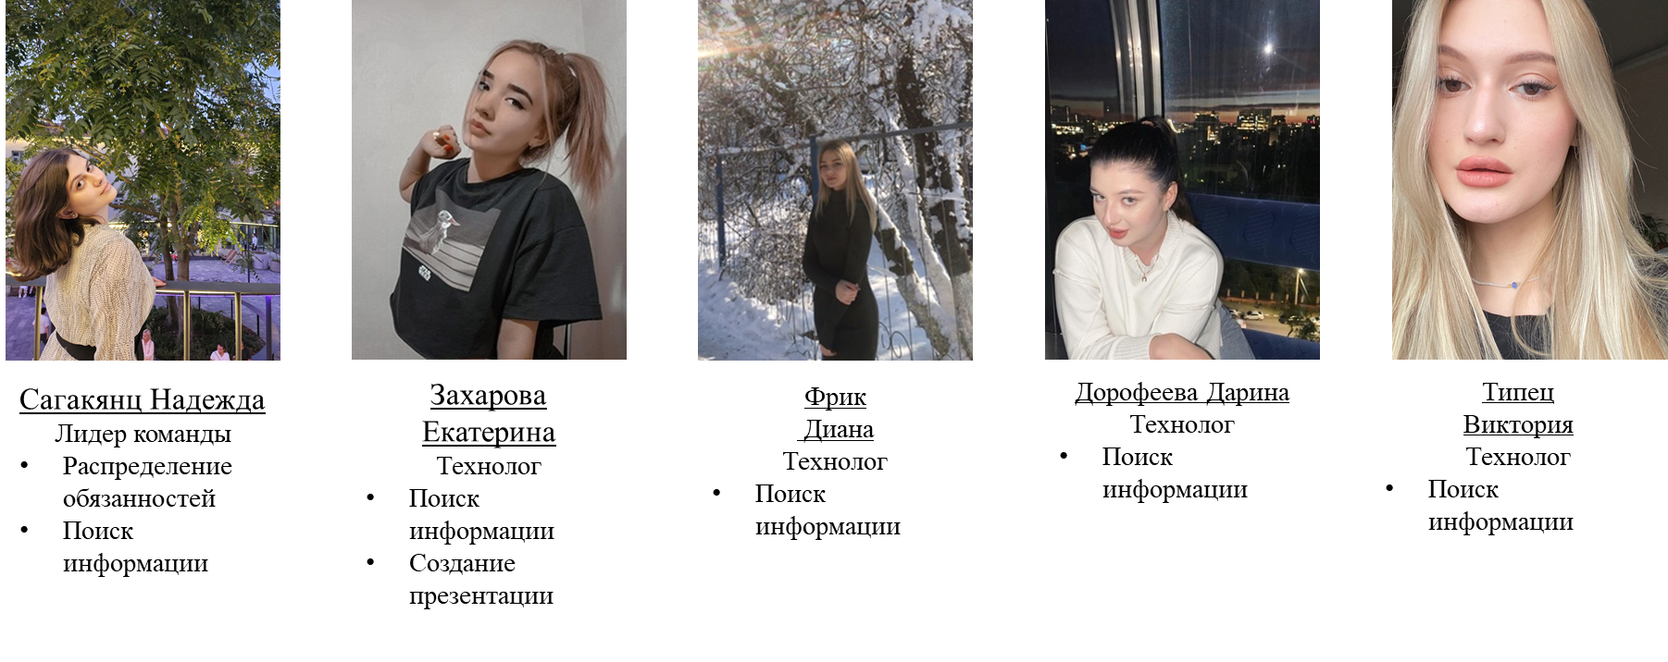
Команда
                .
17

Slide 19

СПАСИБО!

